Slide 1
Rendszerszemléletű orvosbiológia
Computational biology and medicine

Slide 2
2017-Rendszerelvű orvosbiológia-tematika
Rendszerszemléletű orvosbiológia, omics
Genomika-GWAS-ENCODE
Epigenetika EWAS, microbiom-MWAS
Hálózatok, diseasoma
Farmakogenomika-nutrigenomika
Multifaktoriális betegségek- tumor, AIDS, asthma, autoimmunitás

Slide 3
Mi a rendszerelvű biológiai/orvosbiológia
oktatás céljai
to create a new breed of computer experts, one who uses computational and analytical methods to solve complex problems in biology, pharmaceutical and medical fields,
a study program in the principles and mathematical application of biology (DNA, genome, gene-, miRNA and protein expression), major high-throughput omics methodologies (SNP/CNV, microarray, CGH, gene-enrichment and pathway analysis) , omics databases.
development and application of data-analytical and theoretical methods, mathematical modeling and computational simulation techniques to the study of biological systems in health and disease

Slide 4

A biológia informatikai tudomány

Slide 5
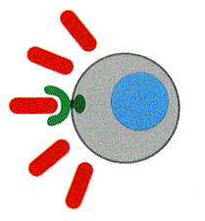
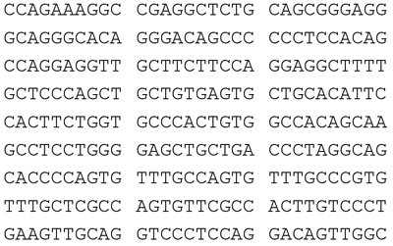
A biológiai információ két típusa
„all models are wrong, but some are useful”
The digital information of the genome
The environmental information that impinges upon and modifies the digital information.

Slide 6
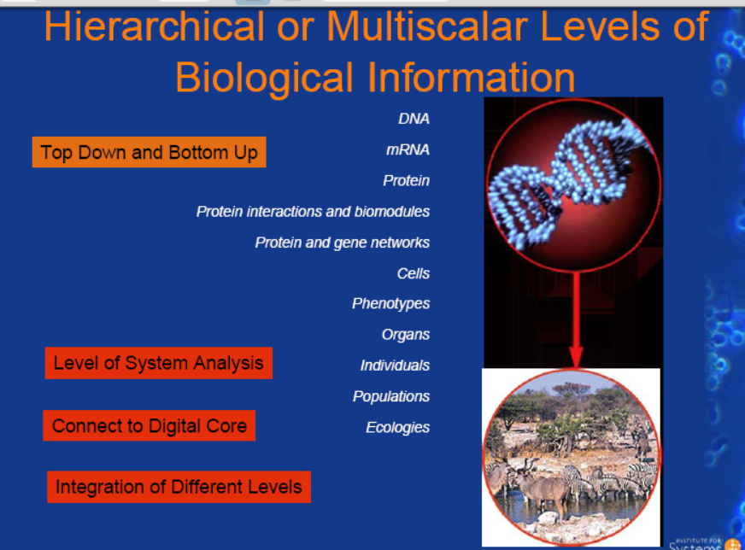
A biológiai információ hierarchikus és multiskaláris

Slide 7
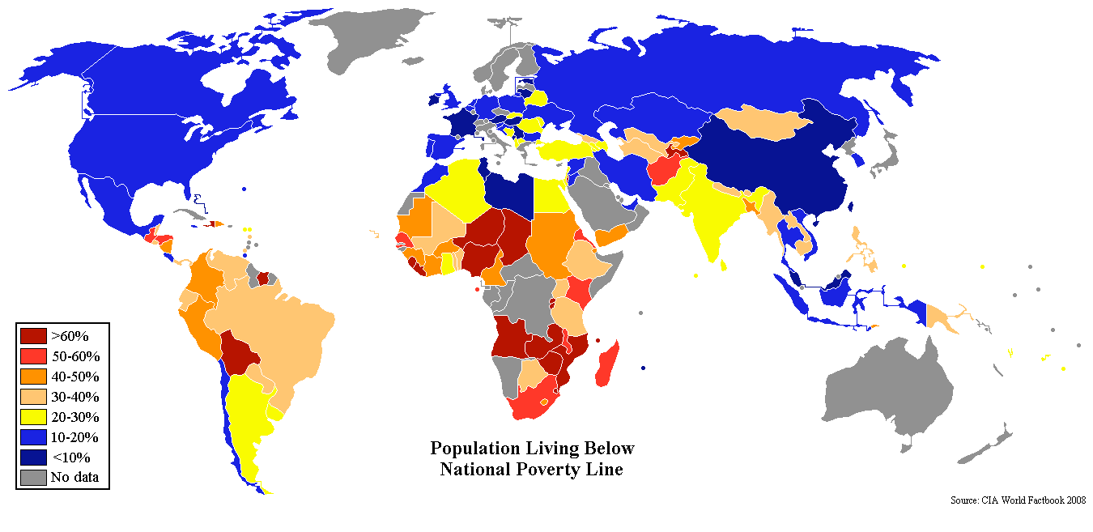
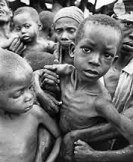
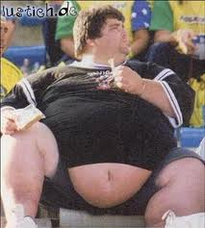
>
UNESCO rep, 2014

Slide 8

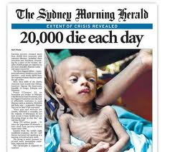
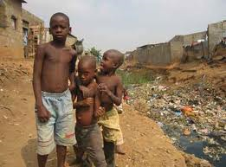
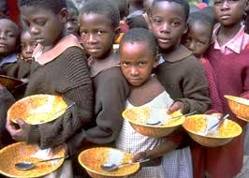
UNFPA jelentés, 2012
A világ növekvő népességének 95%-a a jelenlegi „fejlődő” országokban születik, ahol:
3.0 milliárd embernek nincs biztonságos ivóvize
1.6 milliárd ember a „szegénységi” küszöb alatt él
1,2 milliárd ember írástudatlan (65% nő)
~ 850 millió nő nem fér hozzá megfelelő fogamzásgátláshoz,
700.000 nő hal meg terhességi komplikációk miatt (percenként egy !)
Évente 16 millió 5 éven aluli gyerek hal meg alultápláltság és fertőzések miatt (20.000, naponta- 15, percenként!)

Slide 9
A legfőbb orvosi problémák
Elhízás/ cukorbetegség
Szív- és érrendszeri betegségek
Daganatok
Allergia, asthma, COPD
Fertőzéses, gyulladásos betegségek
Idegrendszeri kórképek
Öregedéssel kapcsolatos betegségek
…
Komplex betegségek
„fenom”-”disease-omics, rendszerbiológia

Slide 10
A modern biológia fejlődése
populációk(Darwin)
egyedek(Mendel)
sejtek
kromoszómák
egyedi gének, fehérjék,
molekulák
(molekuláris biológia)
1850
1900
1950
2050
2010
2000
Szintetikus biológia
Rendszerelvű biológia
egyidejűleg sok (összes ) gén
(genomika, proteomika,
metabolomika, stb.)
Pósfai György

Slide 11
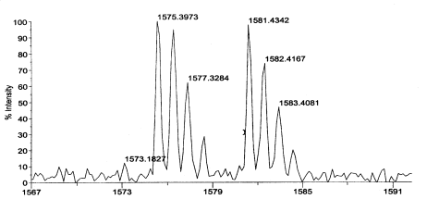
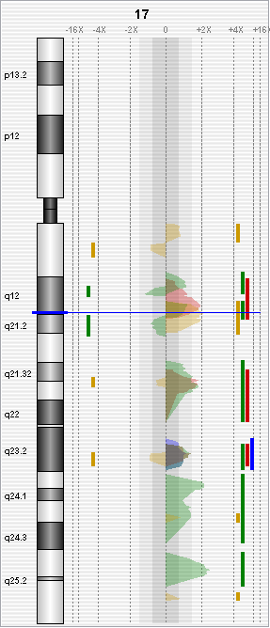
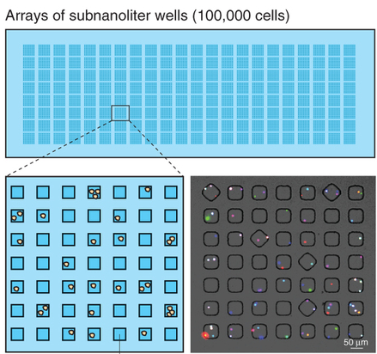
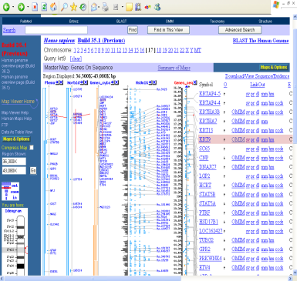
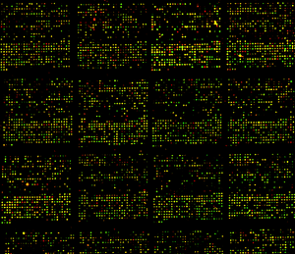
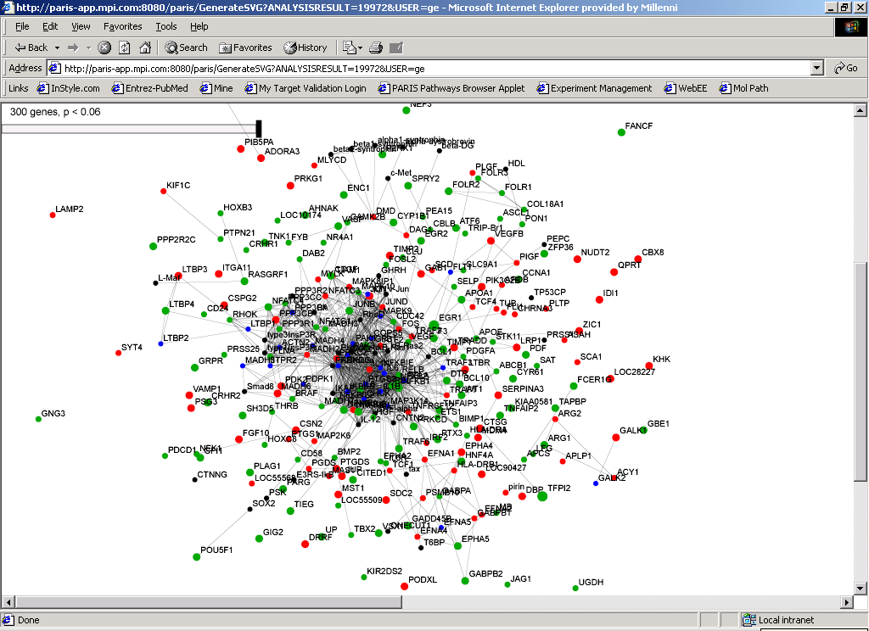
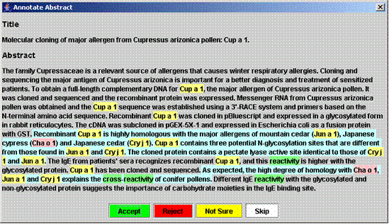
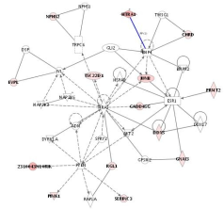
METODIKAI REPERTOIRE
TELJES GENOM
VIZSGÁLAT
GCAATCGATCTGGTACAGTAGCTA
GCAATTGATCGGGTACATTAGCTA
Hap-Map/ 20 millió pontmutáció
FEHÉRJE FIZIKAI TECHNIKÁK
Biofizika, nanofizika
Adatbázisok
EXPRESSZIÓS MICROARRAY/CHIP
NANOTECHNOLÓGIA,
Szilárd Fázisú KÉMIA
Egy sejt analitika (subnano)
NGS
gene
editing
DNS „NYELVÉSZETI” ELJÁRÁSOK
ÚJ GENERÁCIÓS SZEKVENÁLÁSOK
CRISP/Cas9 gene editing rendszer
BIOINFORMATIKA
GÉNHÁLÓZATOK- ÚTVONAL ANALÍZIS

Slide 12
Az orvosbiológia forró pontjai
Genom-epigenom-programok
Génhálózatok- ”systems medicine”
Gén-szerkesztési megoldások- CRISP/Cas9
Képalkotó technikák- (optogenetika..)
Szintetikus biológia
Mikrobiom-ember, mint ökoszisztéma
Mikrovezikulumok (terápiás újdonságok)
BIOINFORMATIKA-Fenom
Orvosi “kütyük”-futurológia (?)
Orvos-beteg kommunikáció
Bioetikai kihívások

Slide 13
P4 medicina:
Predictive, Personalized, Preventive and Participatory
P4 medicina a következő 10-20 év trendje
precíziós orvoslás !!
Lee Hood, 2011

Slide 14
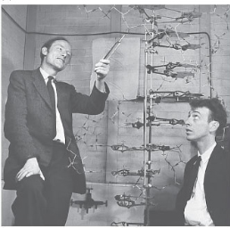
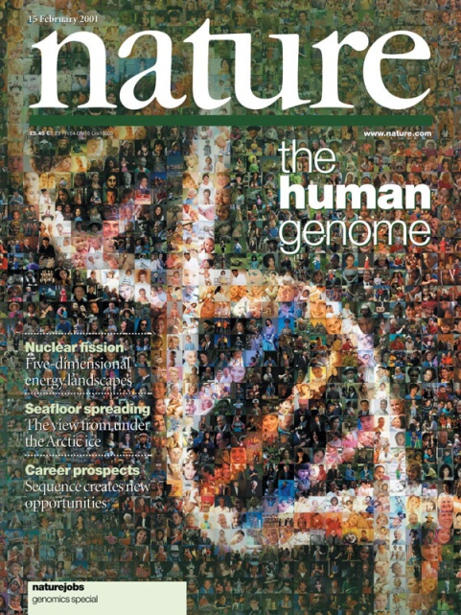
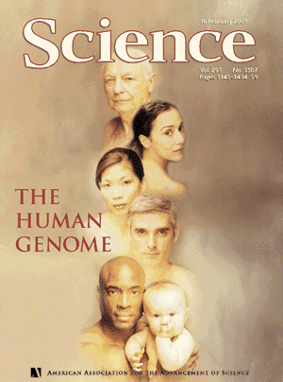
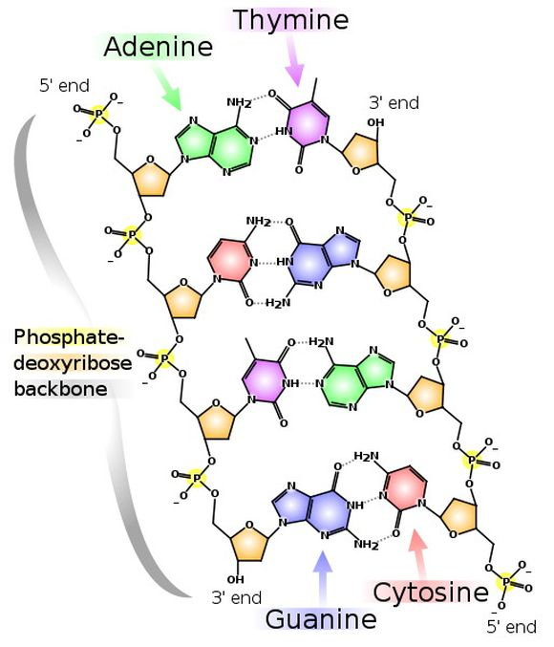
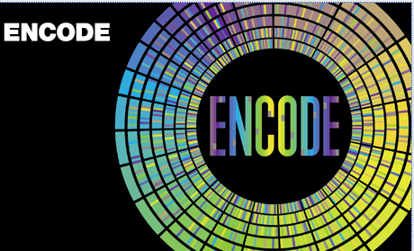
…a modell…
..a humán genom…
Nature 171, 737-738
1953. április 25.
2001. február 15-16.
..az enciklopédia.
..1000-2500-5 millió genom
2012. szeptember

Slide 15
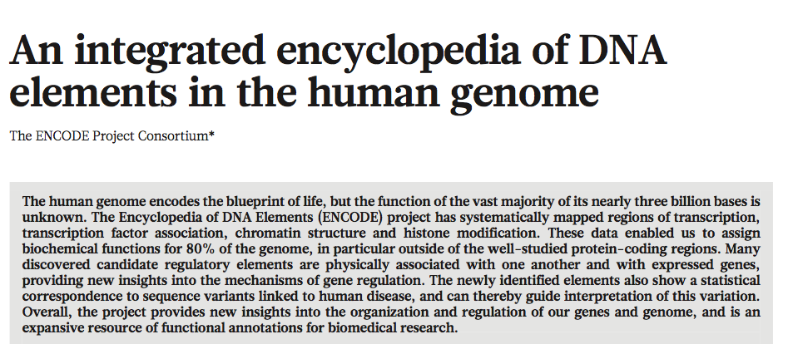
2012

Slide 16
DNS szekvencia adatok duplázódnak 18 hónaponként
A szekvenálás ára feleződik 18 hónaponként

Slide 17
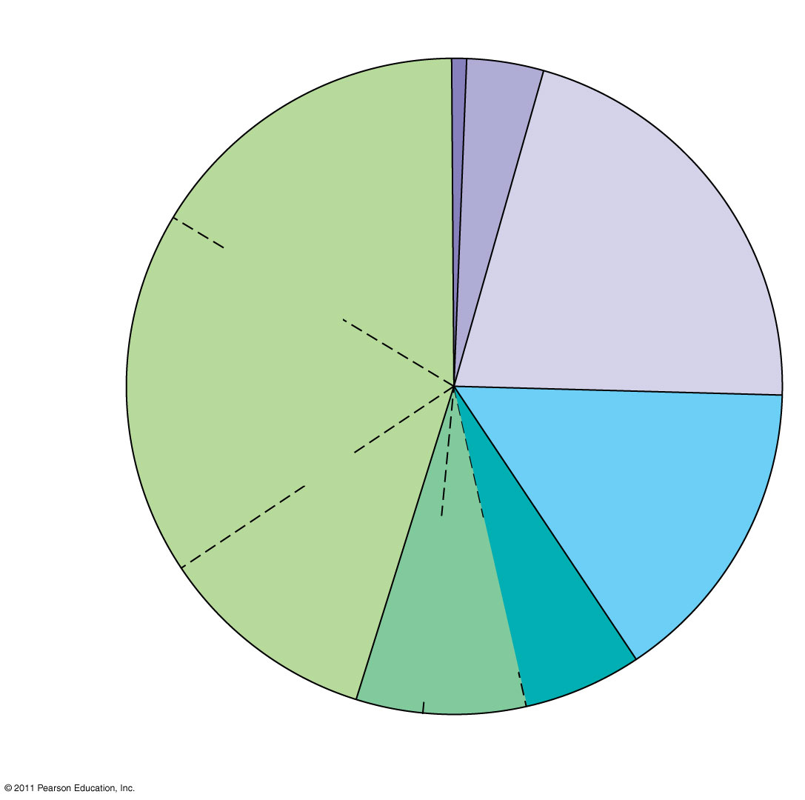
A humán genom
Exon (1.5%)
Intron (5%)
Regulatorikus
elemek(∼20%)
mobilis
elem (45%)
Egyedi nem kódoló
DNS (15%)
Repetitív
elemek
(14%)
ENCODE,2012
Notes:
Figure 21.7 Types of DNA sequences in the human genome.

Slide 18
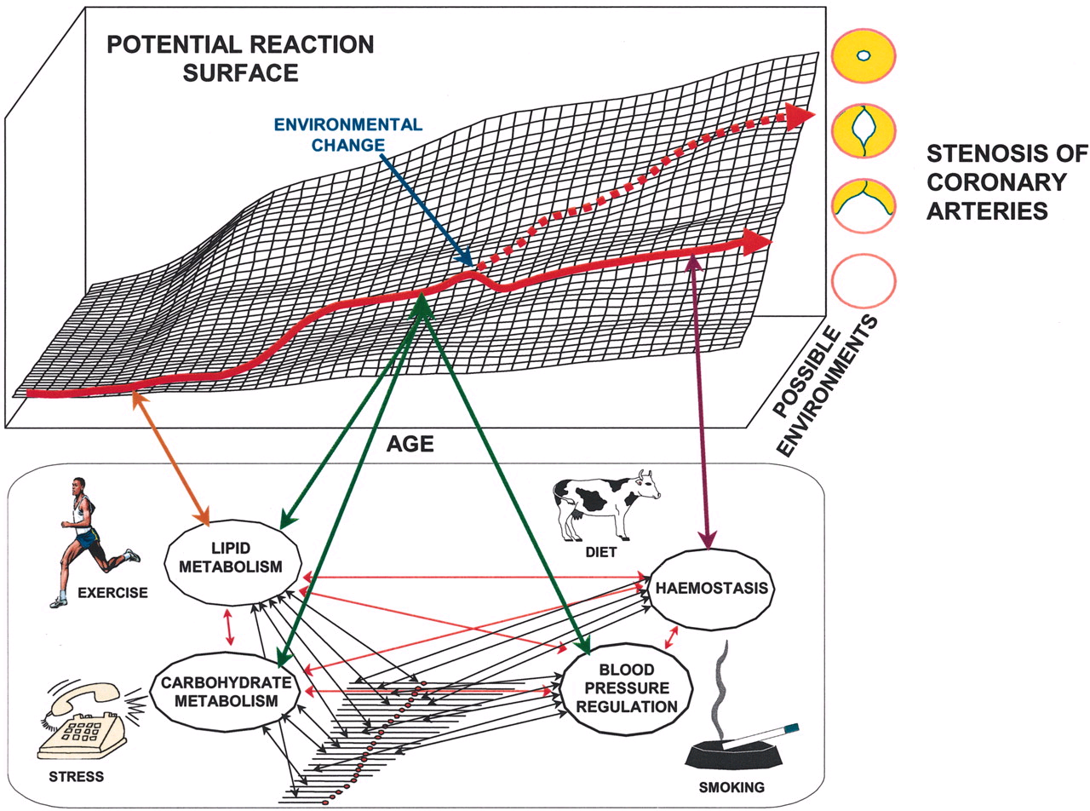
Életmód: egészség és betegségek
Ornish, 1998

Slide 19
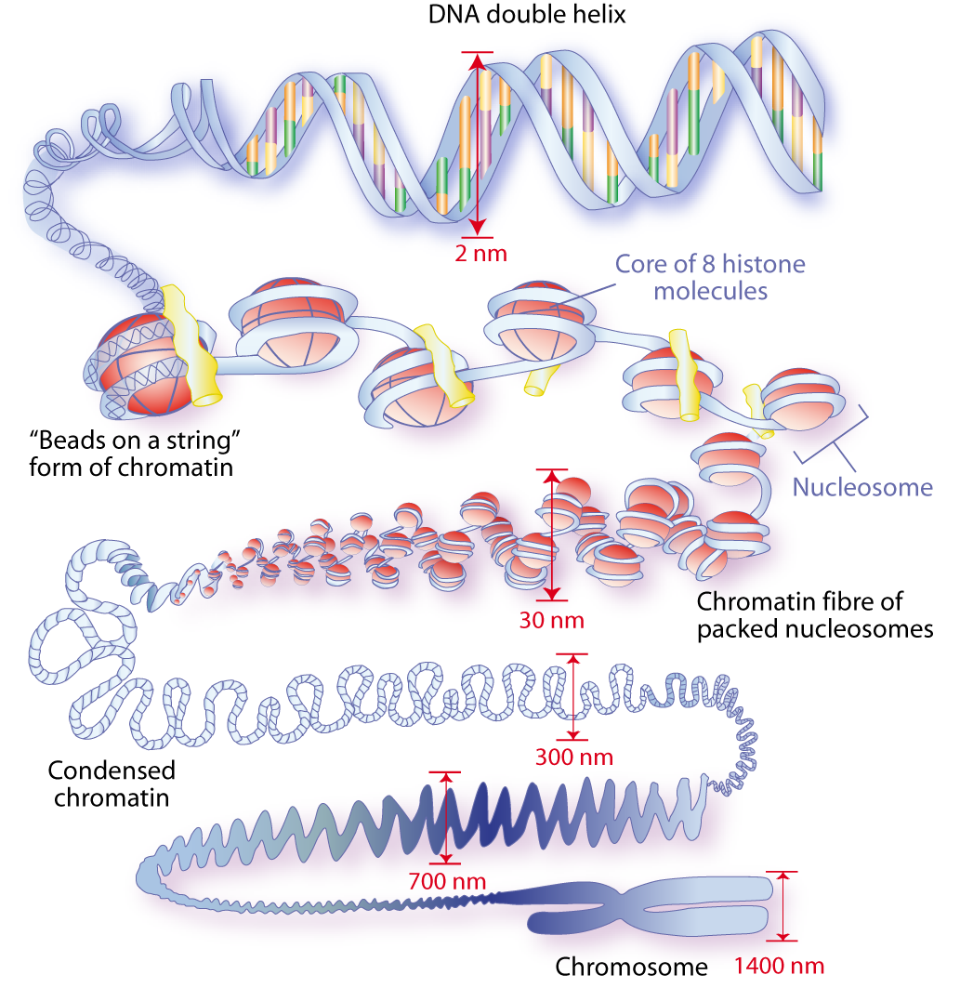
EPIGENETIKA: A DNS szekvencia (genetika) nem változik, csak az örökölt információ kifejeződése—kovalens- REVERZIBILIS
CpG-metiláció
Hiszton-acetiláció
Telomerase-
telomer
micro RNS

Slide 20
Az orvosbiológia forró pontjai
Genom-epigenom-programok
Génhálózatok- ”systems medicine”
Gén-szerkesztési megoldások- CRISP/Cas9
Képalkotó technikák- (optogenetika..)
Szintetikus biológia
Mikrobiom-ember, mint ökoszisztéma
Mikrovezikulumok (terápiás újdonságok)
BIOINFORMATIKA-Fenom
Orvosi “kütyük”-futurológia (?)
Orvos-beteg kommunikáció
Bioetikai kihívások

Slide 21
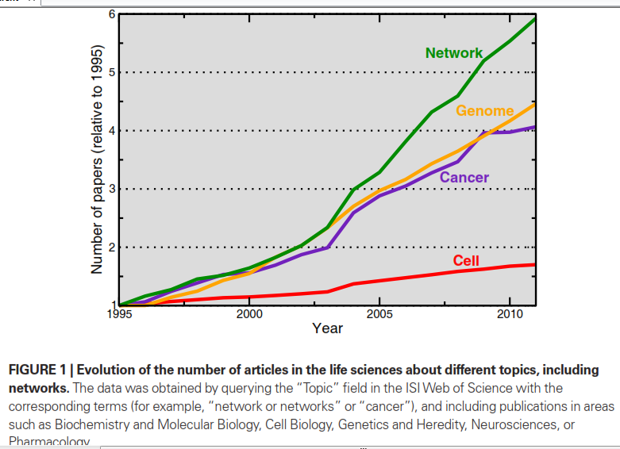

Slide 22
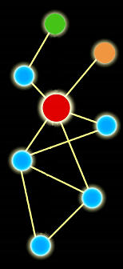
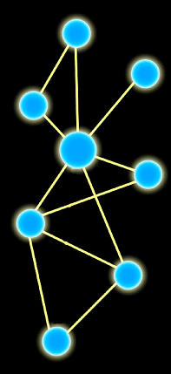
Disease Arises from Disease
Perturbed Networks
dynamics of
pathophysiology
diagnosis
therapy
prevention
Non-Diseased
Diseased
“systems medicine”
Lee Hood, 2011

Slide 23
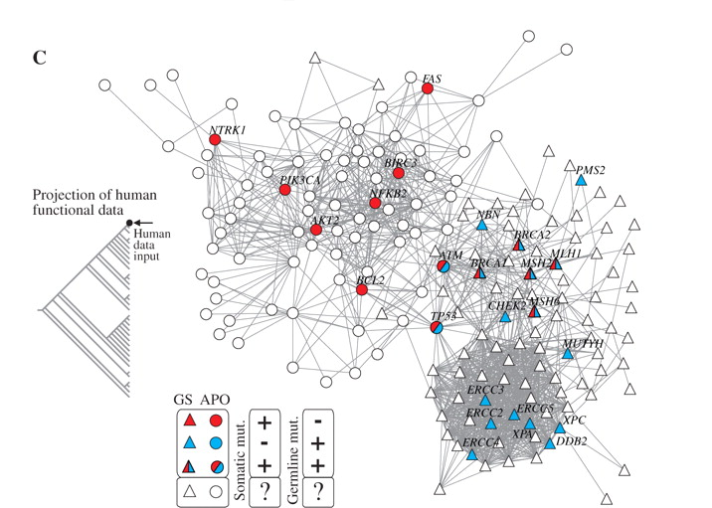
Örökölt és szerzett mutációk az emberi vastagbél rákban
DNS repair
gének
apoptózis
Castro, M. A. A. et al. Nucl. Acids Res. 2008 36:6269-6283

Slide 24
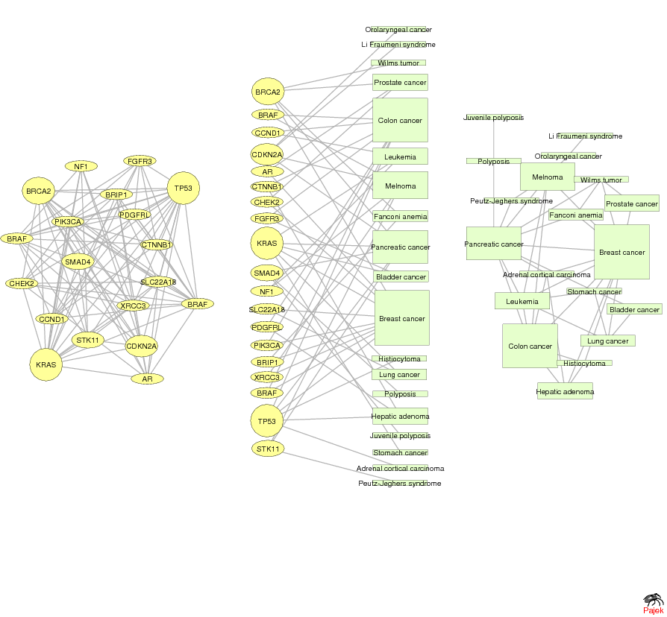
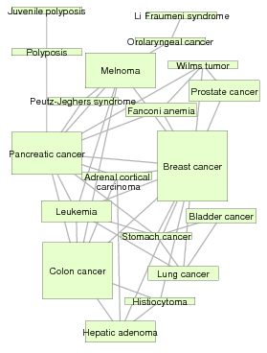
DISEASOME
PHENOME
GENOME
Génhálózat
Betegség hálózat
Goh, Cusick, Valle, Childs, Vidal & Barabási, PNAS (2007)

Slide 25
Az orvosbiológia forró pontjai
Genom-epigenom-programok
Génhálózatok- ”systems medicine”
Gén-szerkesztési megoldások- CRISP/Cas9
Képalkotó technikák- (optogenetika..)
Szintetikus biológia
Mikrobiom-ember, mint ökoszisztéma
Mikrovezikulumok (terápiás újdonságok)
BIOINFORMATIKA-Fenom
Orvosi “kütyük”-futurológia (?)
Orvos-beteg kommunikáció
Bioetikai kihívások

Slide 26
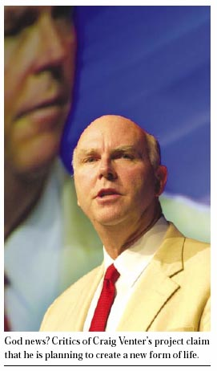
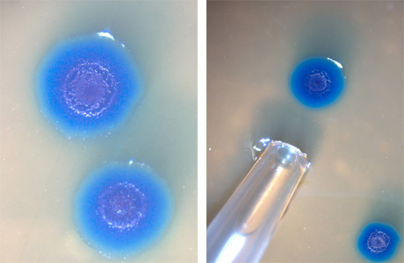
Szintetikus biológia
Hamilton O. Smith, Clyde A. Hutchison, J. Craig Venter
Institute for Biological Energy Alternatives, Rockville, USA
Sample cell: Mycoplasma genitalium
slow proliferation, lab model
~500 genes
Aim: generate a synthetic copy of the M.g. genome
Gibson et al, 2010

Slide 27
Moral-ethical concerns
Biztonság
véletlenszerű elterjedés
bioterrorizmus
Etikai aggályok
Szabadalmak
Feltehetően minden idők legélesebb bioetikai vitája várható

Slide 28
Az orvosbiológia forró pontjai
Genom-epigenom-programok
Génhálózatok- ”systems medicine”
Gén-szerkesztési megoldások- CRISP/Cas9
Képalkotó technikák- (optogenetika..)
Szintetikus biológia
Mikrobiom-ember, mint ökoszisztéma
Mikrovezikulumok (terápiás újdonságok)
BIOINFORMATIKA-Fenom
Orvosi “kütyük”-futurológia (?)
Orvos-beteg kommunikáció
Bioetikai kihívások

Slide 29
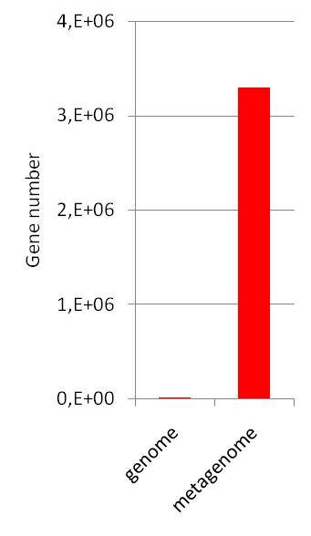
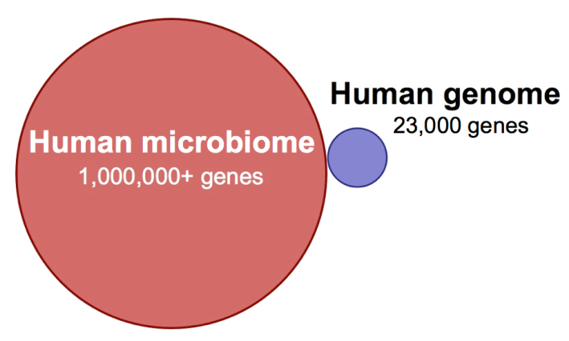
80 000 bac faj emberben
metagenom : 350x „core” human genom
Qin et al, Nature March 2010

Slide 30
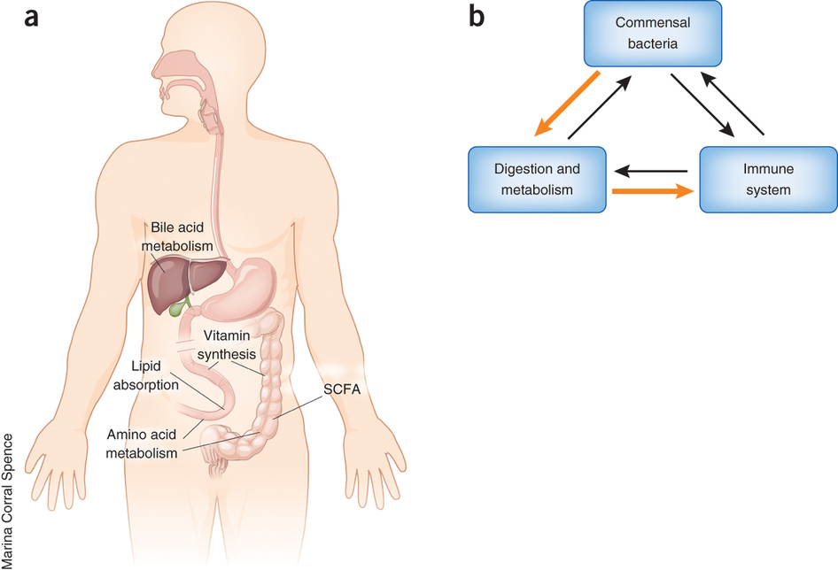
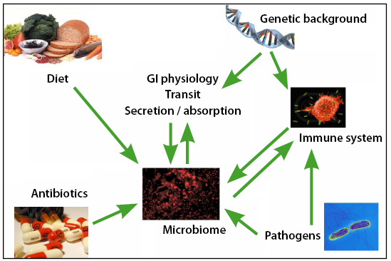
SCFA: short chain fatty acids
Stuart et al Nature Immunol. 2013

Slide 31
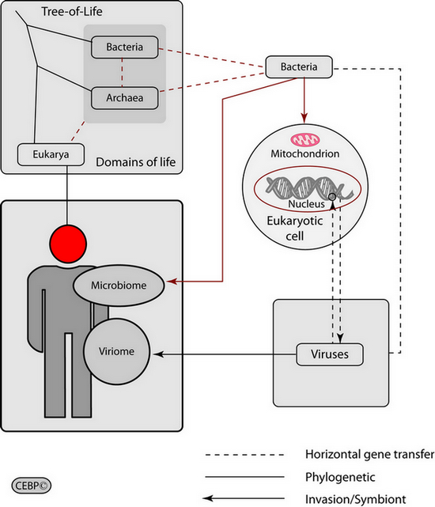
Van-e közvetlen
horizontális
géntranszfer ?
?
Novick, 2016

Slide 32
Az orvosbiológia forró pontjai
Genom-epigenom-programok
Génhálózatok- ”systems medicine”
Gén-szerkesztési megoldások- CRISP/Cas9
Képalkotó technikák- (optogenetika..)
Szintetikus biológia
Mikrobiom-ember, mint ökoszisztéma
Mikrovezikulumok (terápiás újdonságok)
BIOINFORMATIKA-Fenom
Orvosi “kütyük”-futurológia (?)
Orvos-beteg kommunikáció
Bioetikai kihívások

Slide 33
Táplálkozás
izomszövet in vitro növesztés (“cultured beef project”)
a táplálék spectrál analízise (Scio, TellSpec)
lassú evés (Hapifork).
Google Liftware “ellenmozogni” a Parkinson-okozta tremort
Google Glass
fotók, videók, hangüzenetek
kontakt lencse –könny paramétereit méri
digitális-telemetrikus adatátvitel, on-line értékelés
Hordozható diagnosztikumok-
láthatatlan (mikro-, nano-?) sensorok (tetoválás..)
3D nyomtatás
művégtag (2015, FDA támogatott), laboratóriumban
növesztett biológiai szövetek (máj, porc, csont, szívbillentyű)
Pluripotens-indukált őssejt +3D nyomtatás- az emberen folytatott
kisérletek kiváltása
Humanoid robotok
pontosabb, olcsóbb.
.
Mesterséges intelligencia (IBM Watson-rendszer, 2014) - döntéshozatal

Slide 34
Az orvosbiológia forró pontjai
Genom-epigenom-programok
Génhálózatok- ”systems medicine”
Gén-szerkesztési megoldások- CRISP/Cas9
Képalkotó technikák- (optogenetika..)
Szintetikus biológia
Mikrobiom-ember, mint ökoszisztéma
Mikrovezikulumok (terápiás újdonságok)
BIOINFORMATIKA-Fenom
Orvosi “kütyük”-futurológia (?)
Orvos-beteg kommunikáció
Bioetikai kihívások

Slide 35
Az orvostudomány kommunikációs gondjai
Az orvosbiológia
(pl. genetika,..) gyors fejlődése
Belső tudományetikai
(jogi, világnézeti) problémák
?
Komplex
népbetegségek
A civil szféra
motivációja
A közösségi portálok
és a média

Slide 36
A tudomány “demokratizálódása” ??
☺
on-line IT szinten végezhető tudományos munka
az ismeretek hozzáférhetősége
az “elefántcsont tornyok” repedezése
a kontroll lehetőségének kiszélesedése
☹
az ismeretek hozzáférhetősége-értelmezés nélkül
az “elefántcsont tornyok” repedezése- öngyógyítási illúzió
a kontroll lehetőségének kiszélesedése- bizalmatlanság
Pl.” 23 and me” genetikai rizikófaktorok

Slide 37
Az orvosbiológia forró pontjai
Genom-epigenom-programok
Génhálózatok- ”systems medicine”
Gén-szerkesztési megoldások- CRISP/Cas9
Képalkotó technikák- (optogenetika..)
Szintetikus biológia
Mikrobiom-ember, mint ökoszisztéma
Mikrovezikulumok (terápiás újdonságok)
BIOINFORMATIKA-Fenom
Orvosi “kütyük”-futurológia (?)
Orvos-beteg kommunikáció
Bioetikai kihívások

Slide 38
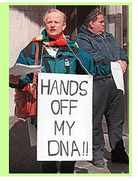
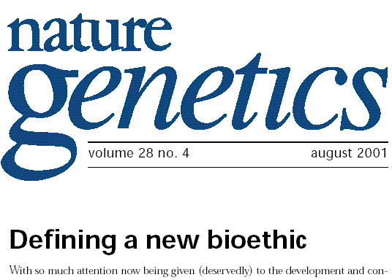
Hogyan tovább?
Genetika = gén-etika?

Slide 39
KULCSPROBLÉMA
A KUTATÁS
SZABADSÁGA
AZ EGYÉN
VÉDELME
TÁRSADALMI
HASZNOSSÁG

Slide 40
Paradigmaváltás
A teljes genom annotálása (funkció megfejtése)
Nem egyes géneket vizsgálunk, hanem az egész genomot, illetve génhálózatokat (GWAS)
„Missing heritability”- epigenetika (EWAS)
Genomika + metagenomika (microbiota)
Orvosi technológia („gadget”) viharos fejlődése

Slide 41
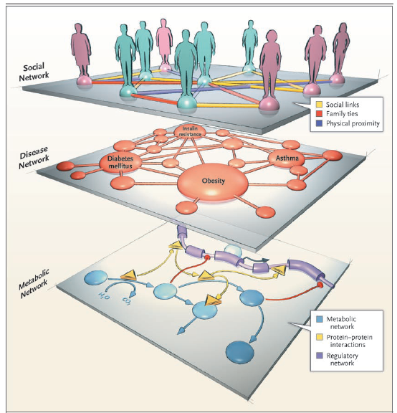
Network Medicine
Barabási, New England Journal of Medicine (2007)

Slide 42
